Slide 1
ELECTRON FRAMEWORK ZA KREIRANJE CROSS-PLATFORM DESKTOP APLIKACIJE
Teodora Cvetković 1814

Slide 2
SADRŽAJ
Šta je Electron?
Ključne komponente
Procesni model
Prednosti i mane
Popularne aplikacije koje koriste Electron
Kreiranje Electron aplikacije
Kreiranje Electron aplikacije sa React-om

Slide 3

Šta je Electron?
Besplatni framework otvorenog koda
Cross-platform razvoj
OpenJS fondacija
Kreiranje desktop aplikacija
Web tehnologije (HTML, CSS, JavaScript)
Integracija Chromium-a i Node.js
Notes:
Electron je besplatan open-source framework koji omogućava kreiranje desktop aplikacija koje rade na Windows, macOS i Linux operativnim sistemima koristeći web tehnologije (HTML, CSS, JavaScript).Razvijen je od strane OpenJS fondacije i omogućava cross-platform razvoj sa samo jednom bazom koda.Integracija Chromium-a i Node.js-a omogućava pristup sistemskim resursima i kreiranje nativnih desktop aplikacija.

Slide 4


Ključne komponente
Chromium:
web pretraživač otvorenog koda koji koristi Google Chrome
prikaz korisničkog interfejsa (UI) aplikacije
povezuje Chromium da bi obezbedio prozor pretraživača sa punim funkcijama za prikazivanje HTML-a, CSS-a i JavaScript-a
Node.js:
JavaScript okruženje
omogućava izvršavanje JavaScript-a na strain servera
pristupom lokalnim sistemskim funkcijama
Zajedno, Chromium i Node.js omogućavaju razvoj desktop aplikacija sa web tehnologijama.

Slide 5
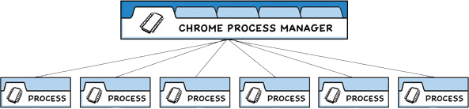
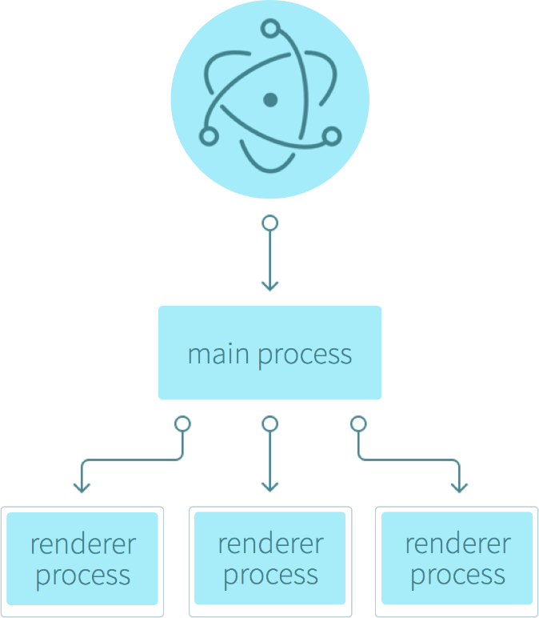
Procesni model
Više-procesni model
veća fleksibilnost
sigurnost
efikasnost u razvoju aplikacija
potiče iz Chromium-a
Glavni proces (Main Process)
Renderer proces (Renderer Process)

Slide 6
Glavni porces
1. Pokreće Node.js okruženje
koristi Node.js za pristup lokalnim resursima (fajl sistem, mrežni zahtevi, baze podataka)
omogućava operacije koje nisu dozvoljene u renderer procesu, kao što su otvaranje fajlova i rad sa eksternim programima
npm paketi
2. Kreira i upravlja prozorima
BrowserWindow objekat koristi se za kreiranje prozora. Glavni proces kontroliše veličinu, poziciju, ponašanje prozora
prozor učitava HTML, CSS i JavaScript sadržaj iz render procesa (lokalni fajlovi ili web aplikacija)
3. Kontroliše životni ciklus aplikacije
app objekat
Pokretanje aplikacije: Glavni proces se aktivira i kreira početne prozore
Zatvaranje aplikacije: Glavni proces prati zatvaranje prozora i izlazi iz aplikacije kada svi prozori budu zatvoreni
Na macOS-u, aplikacija ostaje aktivna čak i kada su svi prozori zatvoreni

Slide 7
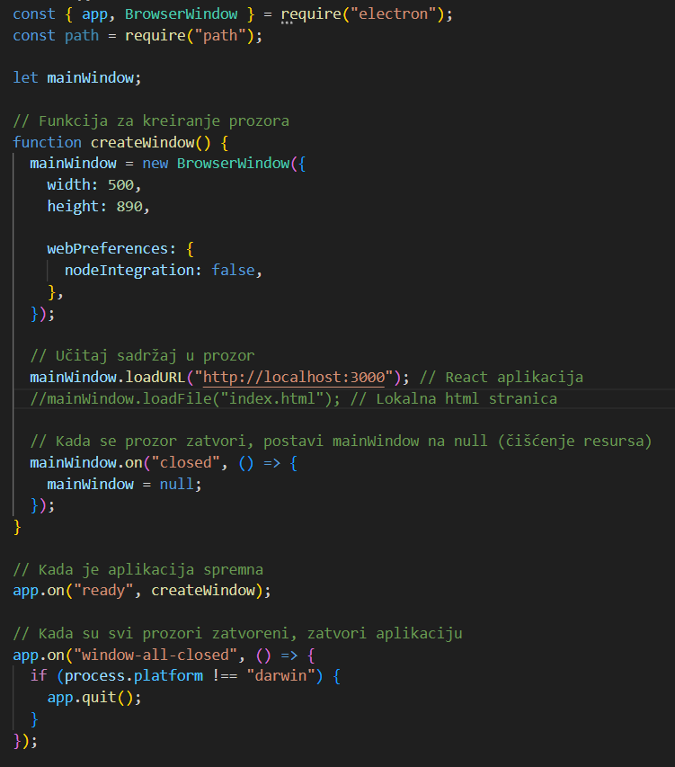
Glavni proces (main.js)
Notes:
App za kontrolu zivotnog ciklusa

Slide 8
Renderer proces
1. Renderovanje web sadržaja
koristi Chromium engine za prikazivanje HTML, CSS i JavaScript sadržaja
izolovan je od sistema i ne može direktno koristiti Node.js API
komunicira sa glavnim procesom preko IPC – Inter-Process Communication ili preload skripti
Context Isolation: Sprečava direktnu manipulaciju globalnim varijablama i štiti od napada (npr. XSS)
Notes:
(da otvori fajl, da pošalje korisničke podatke, ili da pokrene neku sistemsku funkciju koja nije dozvoljena unutar renderer procesa) ipc

Slide 9
Renderer proces (nastavak)
2. Preload skripte i sigurnost
omogućavaju renderer procesu siguran pristup Node.js funkcijama koristeći contextBridge
pokreće se pre nego što se web sadržaj učita u renderer procesu
3. Sigurnost i izolacija
kontekstna izolacija sprečava direktan pristup sistemu
preporučuje se isključivanje nodeIntegration za veću sigurnost
4. Životni ciklus
svaki prozor pokreće svoj renderer proces, koji se uništava kad se prozor zatvori
više prozora mogu imati svoje vlastite renderer procese

Slide 10
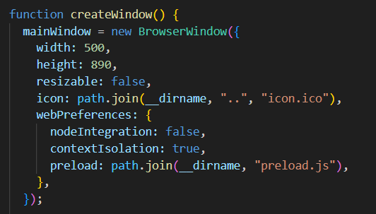
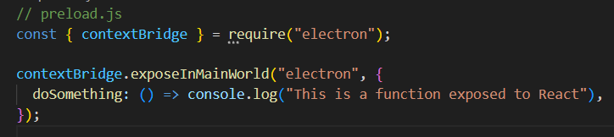
Renderer process (nastavak i preload.js)

Slide 11
Prednosti i mane
Prednosti
Jedna baza koda za više platformi (Windows, macOS, Linux)
Upotreba web tehnologija (HTML, CSS, JavaScript) što omogućava lakši prelazak sa web developmenta na desktop aplikacije
Velika zajednica i ekosistem alata, plugin-ova i biblioteka
Electron omogućava lako pakovanje i distribuciju aplikacija kao izvršnih fajlova za sve glavne platforme
Mane
Svaka aplikacija dolazi sa sopstvenim Chromium i Node.js instancama, što povećava memorijsku i procesorsku potrošnju
Elektron aplikacije mogu biti sporije u odnosu na nativne aplikacije
Aplikacije mogu imati veće veličine instalacija zbog uključenih zavisnosti

Slide 12





Aplikacije koje koriste Electron
Slack
Discord
Visual Studio Code
Skype
WhatsApp

Slide 13


Kreiranje Electron aplikacije sa React-om
Preduslovi
Node.js i npm : https://nodejs.org/en
Visual Studio code: https://code.visualstudio.com
Electron

Slide 14
Kreiranje Electron aplikacije

Slide 15


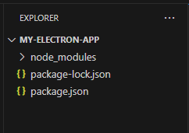
Inicijalizacija projekta
Inicijalizacija novog projekta
Inicijalizacija Node.js projekta
Notes:
Komanda init postavlja nekoliko pitanja, enter da bi se prihvatile podrazumevane vrednosti
Pitanja o autoru, opis aplikacije…

Slide 16

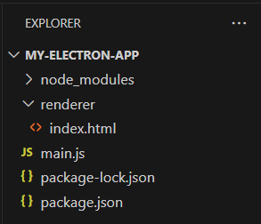
Inicijalizacija projekta (nastavak)
3. Instaliranje Electron kao zavisnosti
4. Kreiranje osnovnih fajlova index.html i main.js
Notes:
Index kao UI aplikacije
Main kao glavni proces

Slide 17
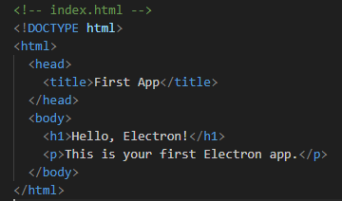
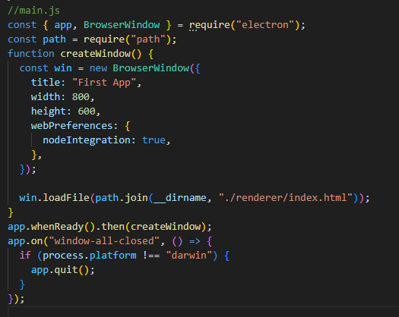
index.html i main.js

Slide 18
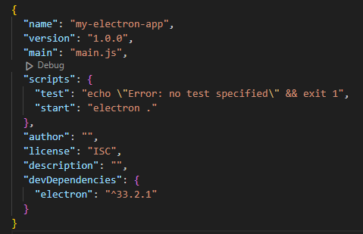

Pokretanje aplikacije
1. Modifikovanje package.json fajla
2. Pokretanje aplikacije

Slide 19
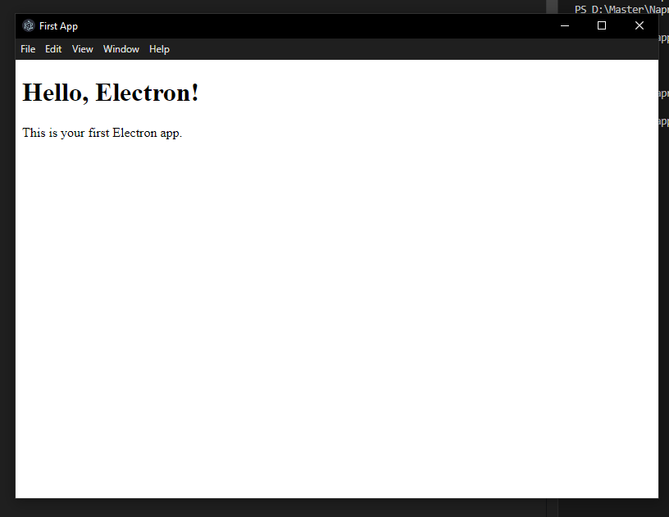
Izgled pokrenute aplikacije

Slide 20
Kreiranje Electron aplikacije sa React-om

Slide 21


Kreiranje React aplikacije
Kreiranje React aplikacije i pozicioniranje u kreirani direktorijum pomoć sledećih komandi
2. Instaliranje Electron-a u React aplikaciji

Slide 22
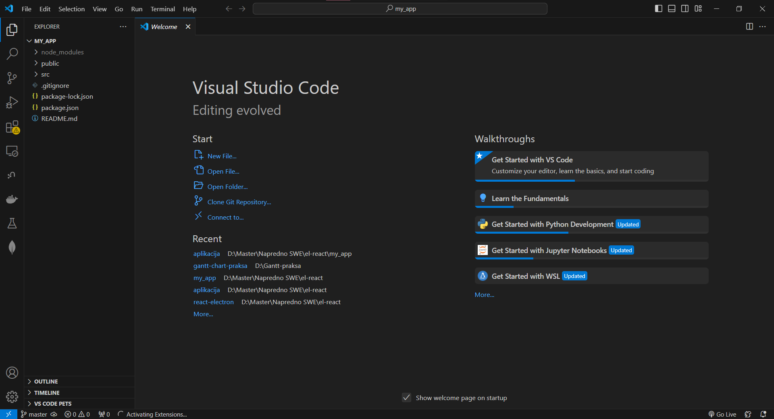
Izgled aplikacije nakon kreiranja

Slide 23
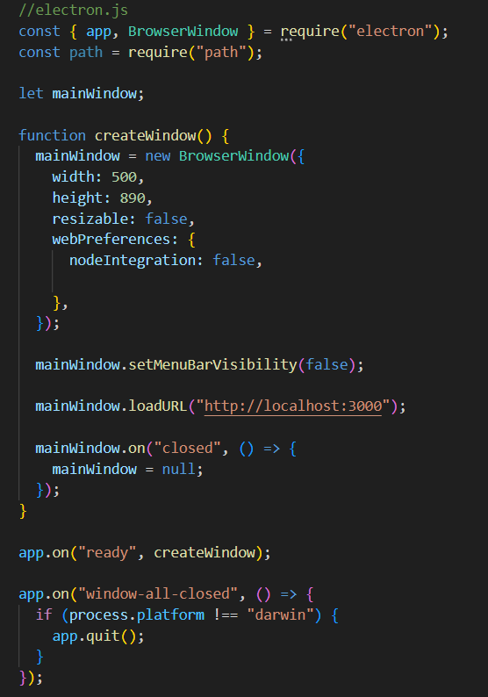
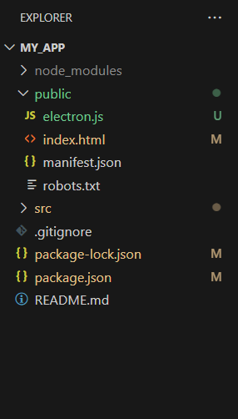
Kreiranje glavnog procesa Electron-a
3. U public direktorijumu aplikacije kreiramo electron.js fajl i pišemo odgovarajući kod.

Slide 24
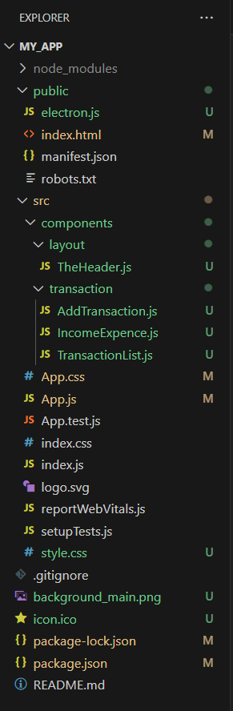
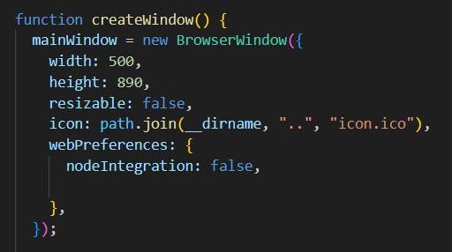
Kreiranje izgleda aplikacije
! Potrebno je izvršiti komandu npm install react-modal
Dodavanje ikone aplikacije

Slide 25

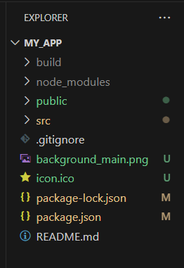


Priprema aplikacije za pokretanje
Pokretanjem sledeće komande kreira se direktorijum build:
U electron.js fajlu potrebno je promeniti:
Instaliranje potrebnih biblioteka:
Notes:
concurrently: za pokretanje više skripti paralelno.
cross-env: za postavljanje promenljivih okruženja na način koji je kompatibilan sa operativnim sistemom
wait-on: čekanje na dostupnost resursa

Slide 26
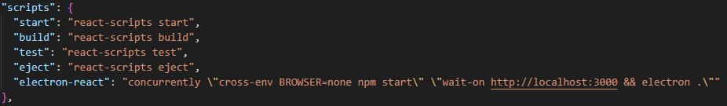
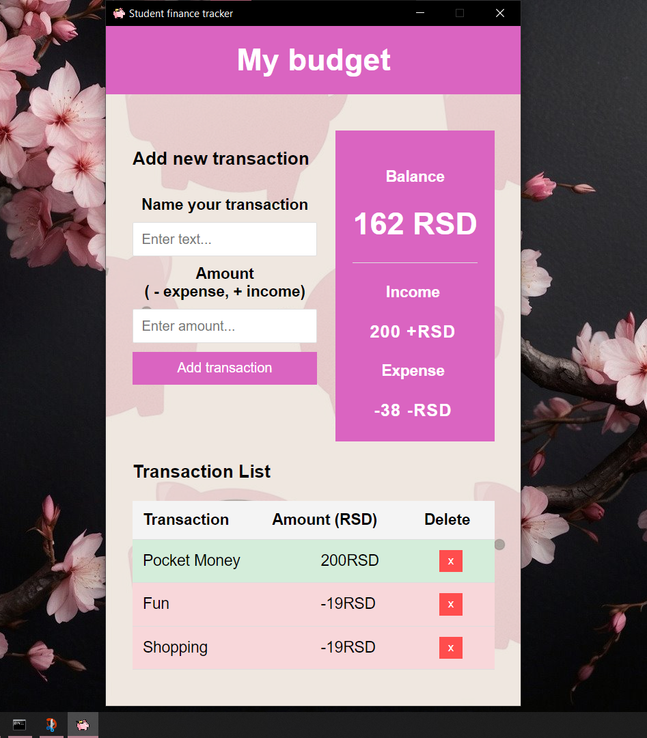

Pokretanje aplikacije
Modifikovanje package.json
Pokretanje aplikacije
Notes:
concurrently: pokreće dve komande u isto vreme.
"cross-env BROWSER=none npm start": pokreće React razvojni server (kroz npm start), ali bez otvaranja pretraživača (BROWSER=none).
"wait-on http://localhost:3000 && electron .": čeka da React server bude dostupan na http://localhost:3000, a zatim pokreće Electron aplikaciju koja učitava React aplikaciju.

Slide 27

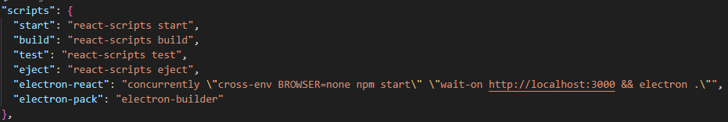
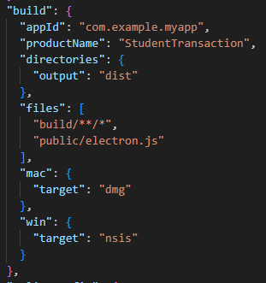
Pakovanje aplikacije
Instaliranje electron-builder
Konfiguracina package.json fajla
Dodavanje build konfiguracije u package.json

Slide 28

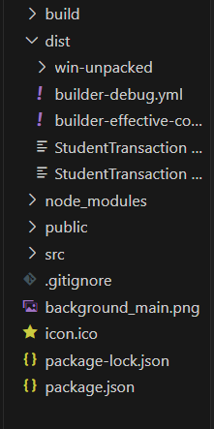
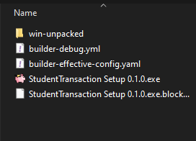
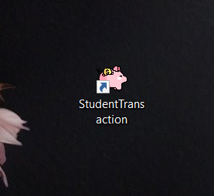
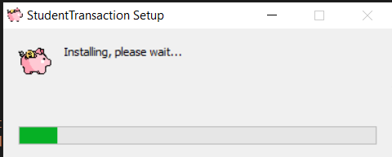
4. Izgradnja aplikacije

Slide 29
ZAKLJUČAK
Electron omogućava razvoj cross-platform desktop aplikacija koristeći web tehnologije.
Komponente Chromium i Node.js omogućavaju pristup nativnim funkcijama.
Korišćenje React-a omogućava izradu modernih, reaktivnih korisničkih interfejsa.
Kao prednosti, Electron nudi jednostavnost i brzinu razvoja, dok kao mane ima veće zahteve za resursima i veličinu aplikacija.

Slide 30
HVALA NA PAŽNJI

